Slide 1
IX Международная научно-практическая конференция «Газораспределительные станции и систем газоснабжения»
РЕШЕНИЯ ДЛЯ АВТОМАТИЗАЦИИ ГАЗРАСПРЕДЕЛИТЕЛЬНЫХ СТАНЦИЙ «СИРИУС-ГРС»
НА БАЗЕ КОНТРОЛЛЕРОВ «САТЕЛЛИТ»
Заместитель директора по продажам Обносов Д.В.

Slide 2
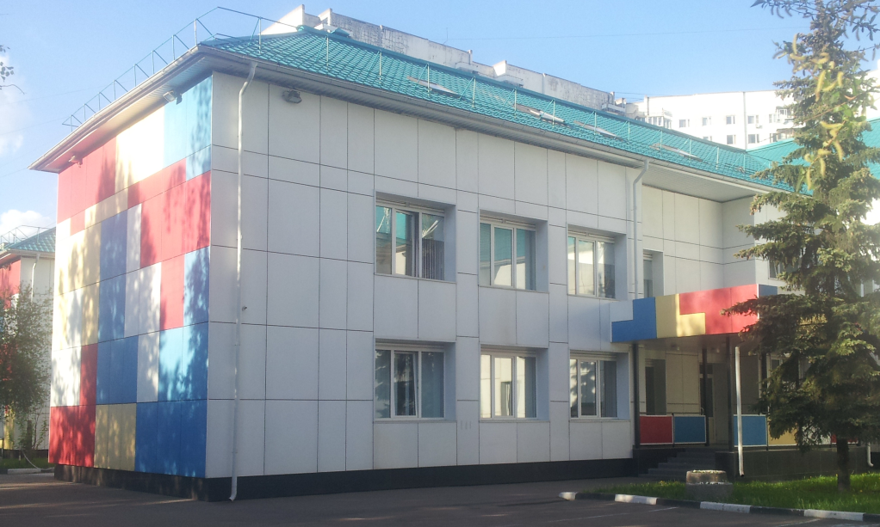
О компании
Компания
OOO "НПА Вира Реалтайм"
– российская компания, успешно работающая на рынке автоматизации и связи. На российском рынке компания успешно работает с 1989 года.
Центральный офис компании находится в г. Москве.
Филиалы и обособленные подразделения компании расположены в Нижнем Новгороде, Тюмени, Сургуте и Минске
На сегодняшний день компания насчитывает более 300 высококвалифицированных сотрудников.

Slide 3
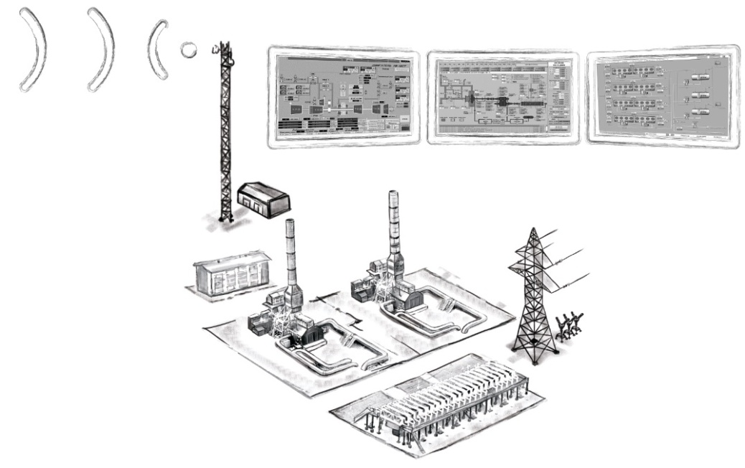
Газораспределительная станция

Slide 4
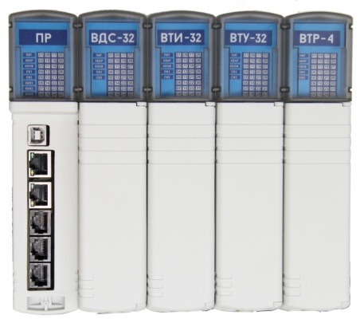
Применение для автоматизации отечественного контроллера собственной разработки «САТЕЛЛИТ».
Май 2014: Начало мероприятий в Газпроме по импортозамещению
Сентябрь 2014: На совещании в ОАО Газпром презентация нашей компании в рамках мероприятий по импортозамещению (Сателлит, Сириус-ИС, блоки серии РТ).
Октябрь 2014: начало работ по разработке ПО для контроллера САТЕЛЛИТ
Декабрь 2014 : разработан шкаф ТМ для показа Департаменту автоматизации ОАО Газпром (изготовление шкафа ТМ, доработка ПО Сателлита)
Март 2015: разработка новых процессорных блоков ПР-8 на импортных, ПР-9 на российских элементах
Декабрь 2015: опытный образец телемеханики на контролере «Сателлит-М»
Декабрь 2016: опытный образец САУ ГРС «Сириус-ГРС» на контроллере «Сателлит-Р»
Май 2017 – контроллер малой емкости
САТЕЛЛИТ-Р

Slide 5
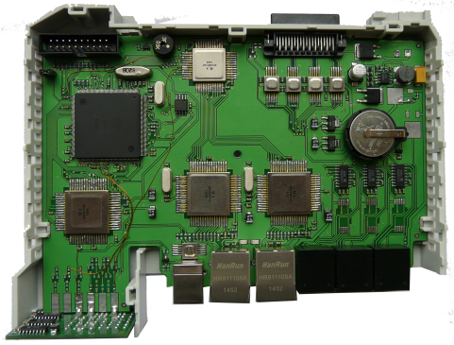
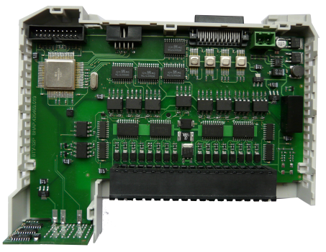
Новый контроллер Сателлит (исполнение -Р)
Как это выглядит
ПР-9
ВТУ-32

Slide 6
Новый контроллер Сателлит (исполнение -Р)
Конструкция
Отечественная элементная база (85…90%)
Габариты: 40 х 180 х 145 мм (одного модуля в крейте)
DIN-рельса 105 мм, наборный крейт
Питание =24VDC \220VAC
До 32-х модулей ввода/вывода на 1 процессорный модуль
36 контактные разъемные клеммники на модулях ввода/вывода
Скоростная последовательная шина (до 30 мБит/с)
Процессорный модуль ПР-9
ОС РВ Keil RTX
Программный пакет CODESYS (языки стандарта IEC 61131-3)
К1921ВК01Т, 32-бита, ядро ARM Cortex-M4F (ОАО "НИИЭТ«)
100мГц, FLASH: 1 Мбайт, 1,192Мбайт
RS232: до 115,2 кбит/сек – 3шт.
ETHERNET:10/100 Мбит/сек - 2шт.
Модули ввода/вывода
ОС РВ Keil RTX
ВТУ-32 (32 канала ТУ «транзист. ключ»);
ВДС-32 (32 канала ТС, пост. 24 В);
ВТИ-32 (32 канала ТИ, ± 5 мА, ± 20 мА Rвх<250 Ом);
ВТР-4 (4 канала ТР, 0…20 мА, 0…10 В);
К1986ВЕ92У, 32-бита, ядро ARM Cortex-M3 (ОАО "НИИЭТ«)
80мГц, FLASH:128кбайт, ОЗУ: 32кбайт

Slide 7
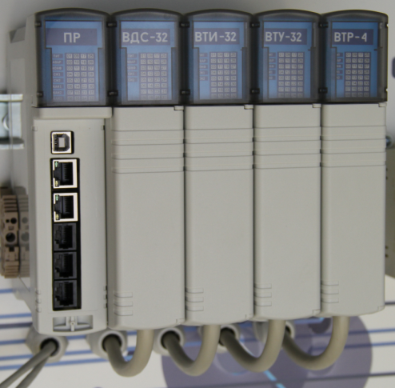
Новый контроллер Сателлит (исполнение -Р)
Процессорный модуль ПР-10
Импортная элементная база
ОС РВ Keil RTX
Программный пакет CODESYS (языки стандарта IEC 61131-3)
STM32F746IGT6, 32-бита, ядро ARM Cortex-M7
216мГц, FLASH: 32 Мбайт, ОЗУ 16 Мбайт
RS232: до 115,2 кбит/сек – 3шт.
ETHERNET:10/100 Мбит/сек - 2шт.
КУДА ПРЕДЛАГАЕМ ДАННОЕ ИЗДЕЛИЕ
Системы телемеханики и автоматики различного назначения
Наличие языков IEC 61131-3 ставят контроллер САТЕЛЛИТ в один ряд со всеми существующими универсальными контроллерами

Slide 8
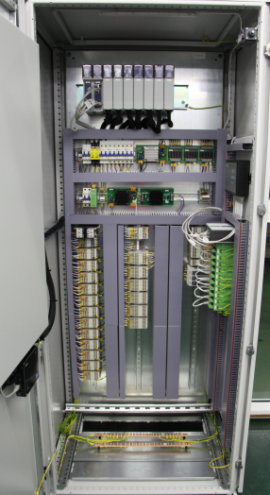
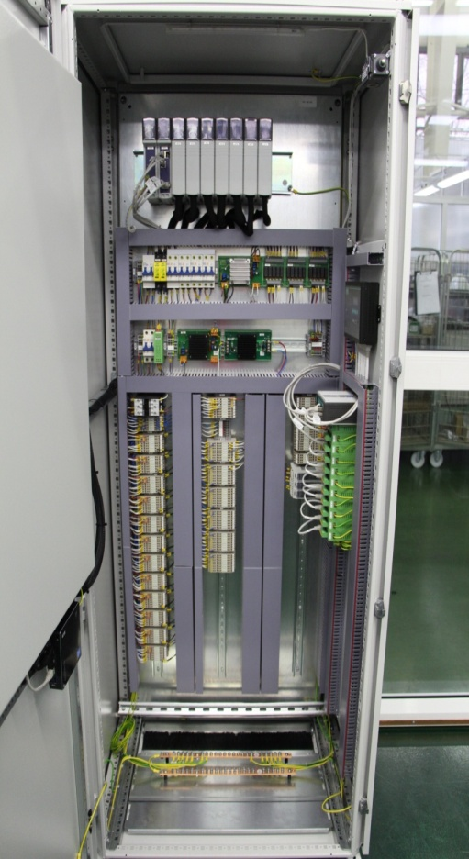
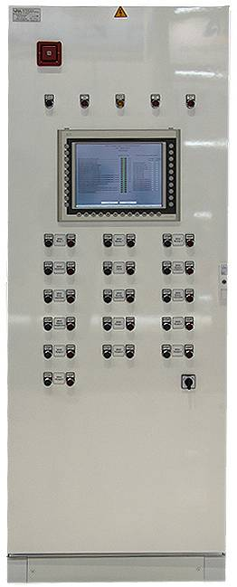
Аппаратно-программная платформа:
САУ ГРС «Сириус-ГРС» разрабатан на базе контроллеров «Сателлит», производства ООО «НПА Вира Реалтайм»;
ООО «НПА Вира Реалтайм» имеет положительный опыт внедрения на объектах ОАО «Газпром» систем линейной телемеханики, построенных на программно-логических контроллерах;
Применение контроллеров «Сателлит» обеспечивает однотипность программно-технических средств, для телемеханизации и автоматизации объектов линейной части МГ в границах одного ЛПУ.

Slide 9
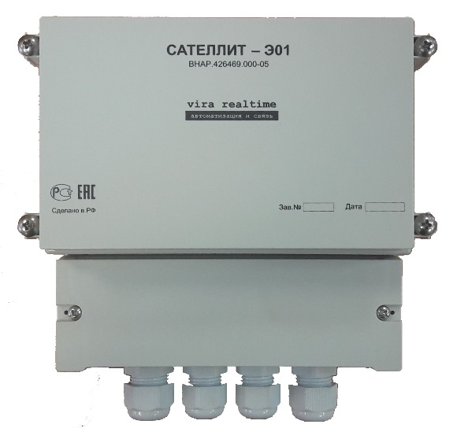
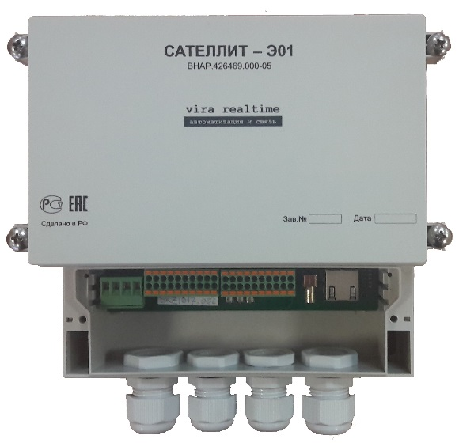
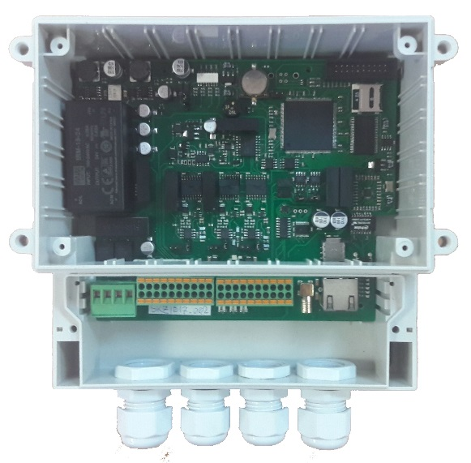
Контроллеры САТЕЛЛИТ (исп. –Э01)
Общие данные
Базовая плата контроллера разработана на микроконтроллере с ARM-ядром и с поддержкой операционной системы реального времени (ОС РВ). Для передачи информации в контроллере предусмотрены интерфейсы RS232, RS485, Ethernet, GSM/GPRS. На уровне программного обеспечения поддерживаются следующие базовые протоколы обмена: ГОСТ Р МЭК 60870-5-104, MODBUS RTU, MODBUS TCP. При использовании встроенного GSM/GPRS модема возможна передача событий через SMS-сообщения. Дополнительно, к портам RS232/RS485 предусмотрено подключение внешних модемов (PLC-модемы для работы по высоковольтным линиям, радиомодемы 433 МГц и пр.)
Контроллер может использоваться на объектах с альтернативными источниками электроэнергии (солнечные батареи, ветрогенераторы, аккумуляторы и т.п.). Низкое энергопотребление контроллера исполнения –Э01 реализовано на уровне программно-аппаратных решений. Реализация режима «сна», режима «пробуждения» по событию (по таймеру, по дискретным/аналоговым входам, по приему посылки по интерфейсу), реализация режимов отключения питания внешних датчиков позволяют работать контроллеру в режимах микропотребления.
Дополнительно контроллер исполнения –Э01 предназначен для работы со станцией катодной защиты (СКЗ) с целью обеспечения мониторинга ее параметров, как по прямым входам (ток СКЗ, напряжение СКЗ, потенциал «труба-земля») так и при обмене по интерфейсу RS485. Предусмотрен дополнительный порт RS485 для подключения электросчетчиков.

Slide 10
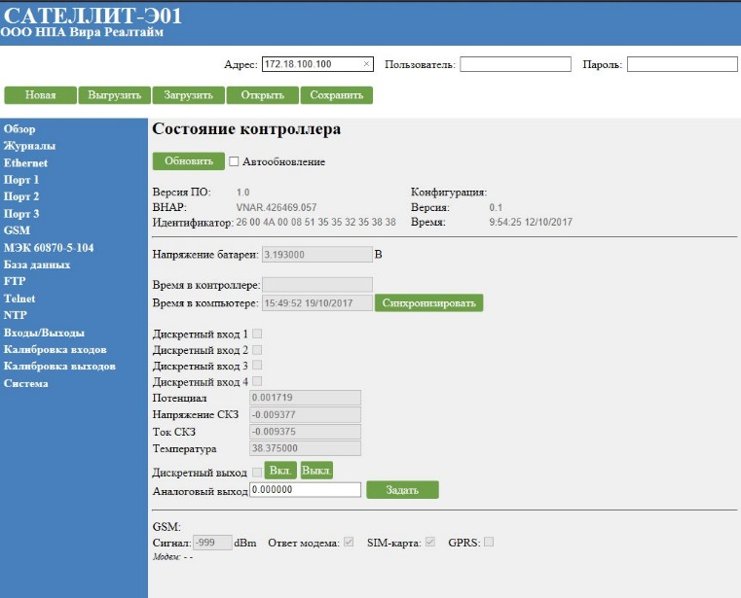
Контроллеры САТЕЛЛИТ (исп. –Э01)
Тех.характеристики
Конструкция: IP67, DIN-рельс,
Габариты: 166 x 161 x 99 мм
Питание: ~220VAC (с функц. заряда АКБ), =9…36VDC
Подключение: разъемные клеммники
ОС реального времени Keil RTX
Инструментальный пакет «WEB-Конфигуратор»
Ядро ARM Cortex-M4, 32-бита
168МГц, FLASH: 5 МБ, SRAM 1 МБ
RS485: до 115,2 кбит/сек – 2шт.
RS232: до 115,2 кбит/сек – 1шт.
USB 2.0 – 1шт. сервисный
ETHERNET:10/100 Мбит/сек - 1шт.
GSM/GPRS – 1шт.
ТИ 3 канала: ± 20мА Rвх<440 Ом, ± 10В Rвх>9,6 мОм, ± 200В Rвх>1,2 мОм (только для канала ТИ1 – для станций СКЗ), ± 100мВ (только для канала ТИ2 – для станций СКЗ, ток с шунта 75мВ), АЦП 16 бит, - точность 0,25% (для диапазона ± 20мА – 0,1%)
ТР 1 канал: 0…20мА 0…10В, ЦАП 12 бит, точность 0,25%
ТС 4 канала: «сухой» контакт (в цепи =24VDC), счетный вход до 1кГц (только каналы ТС1, ТС2)
ТУ 1 канал: релейный выход NO/NC 250VAC/220VDC/2A

Slide 11
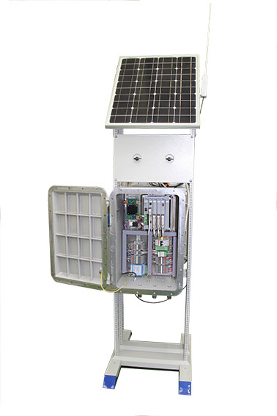
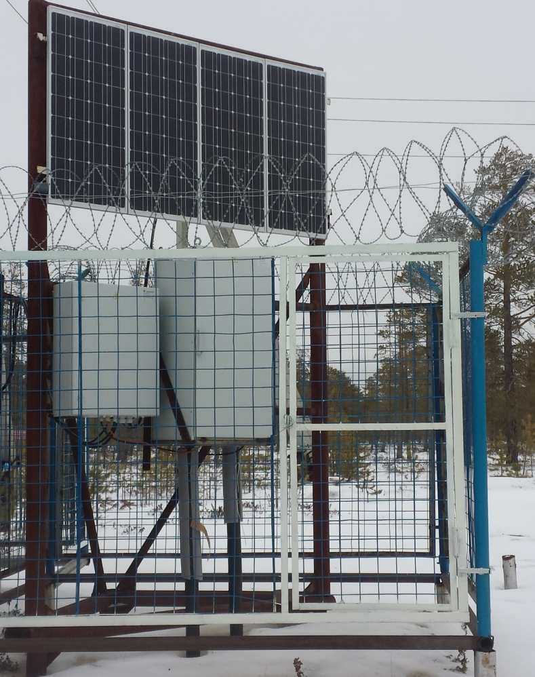
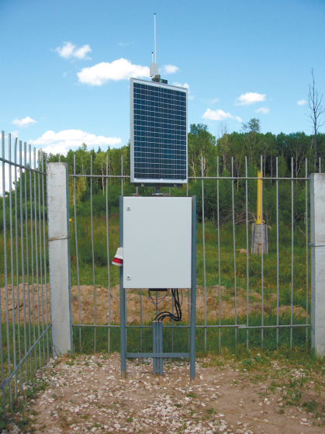
Автономный пункт «СИРИУС-ТМ» (АП СТМ)
Реализации на объектах:
«Газпром трансгаз Нижний Новгород»;
«Газпром трансгаз Сургут»;
«Газпром добыча Ноябрьск»
Разработано ТЗ совместно с ПАО «Газпромпереработка» на АК СТМ контроля загазованности.
11

Slide 12
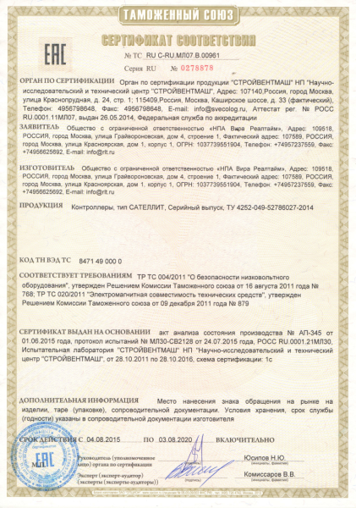
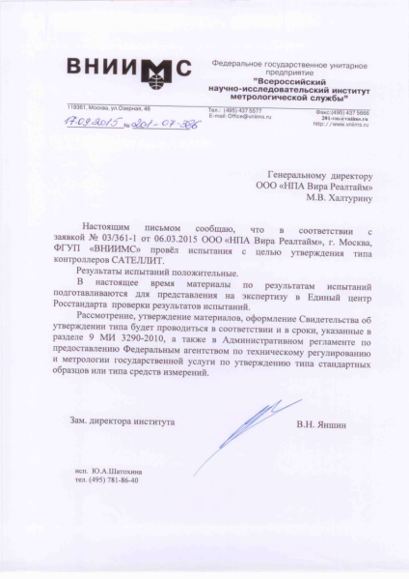
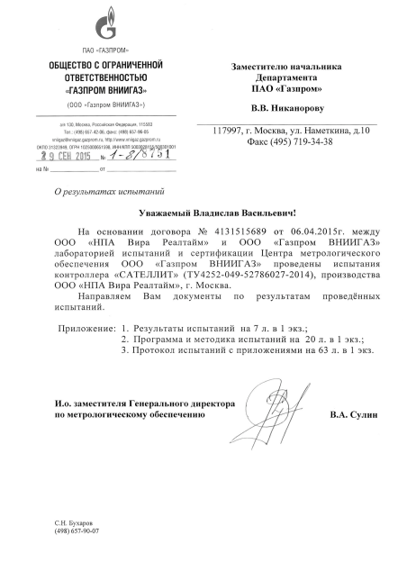
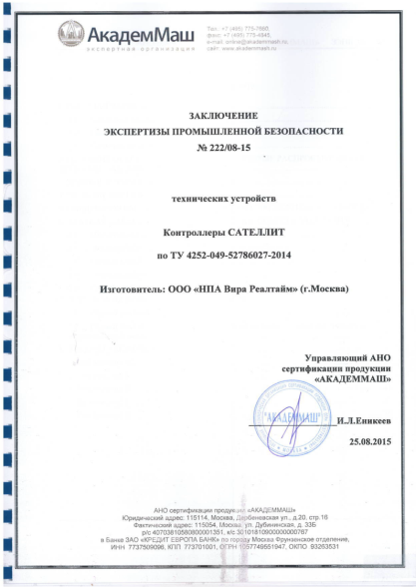
Контроллер Сателлит
СЕРИЙНОЕ ПРОИЗВОДСТВО
Разработчик:
ООО «НПА Вира Реалтайм»
Изготовители:
ООО «НПА Вира Реалтайм»
ООО «Группа 800»
З-д «Измеритель» г.Новополоцк
Разрешительные документы:

Slide 13
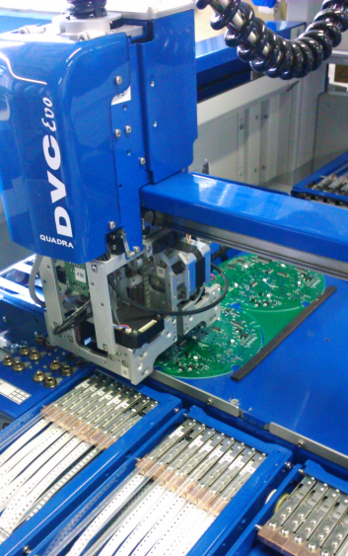
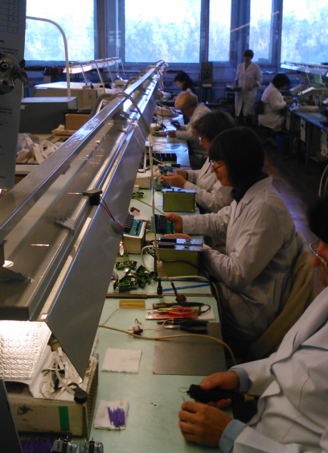
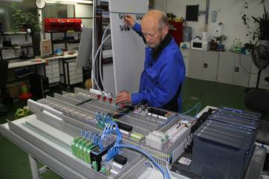
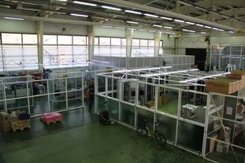
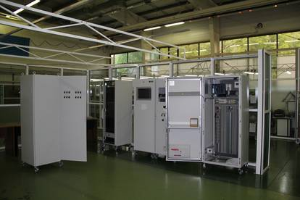
Ресурсы и производственные мощности компании
Компания ООО «НПА Вира Реалтайм» обладает ресурсом для:
- разработки контроллеров;
разработки дополнительных модулей и устройств сопряжения;
- складскими площадями для хранения комплектующих и готовых изделий (700 м2);
- производственными мощностями для серийного производства (850 м2);
- сервисным центром для диагностики, ремонта изделий.
Тесное сотрудничество и партнерские отношения с заводом «Измеритель» по производству контроллеров.

Slide 14
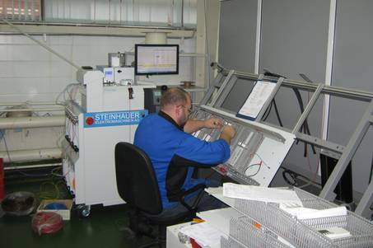
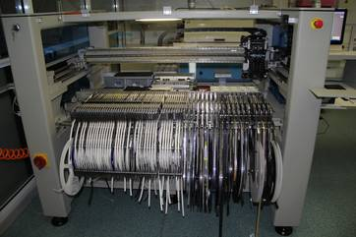
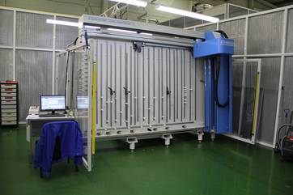
Современное производство – качество продукции
В компании ООО «НПА ВИРА РЕАЛТАЙМ» в 2012 году запущенно современное автоматизированное производство оснащенное:
Cтанками для автоматической установки и пайки SMD элементов («Dektec»);
Координатно-расточным станком с ЧПУ («Steinhauer»);
Станком полуавтоматического электромонтажа («Steinhauer»);
Станком по нарезке DIN-рельс и коробов;
Станком по изготовлению кабельных жгутов;
Специализированными монтажными столами;
Специализированным тестовым комплексом и термокамерой;
Единый программный комплекс конструирования и управления (E-plan, Orcad, AutoCad, NanoCad);

Slide 15
ПРЕИМУЩЕСТВА
Единые типовые решения
Быстрота разработки
Обеспечение максимальной заводской готовности
Отсутствие проблемы взаимодействия составных систем
Снижение временных и финансовых затрат на внедрение
Унификация знаний и квалификации специалистов
Простота эксплуатации
Уменьшенный состав ЗИПа и ремонтных комплектов
Единая служба поддержки и сервиса

Slide 16
Спасибо за внимание!

Slide 17
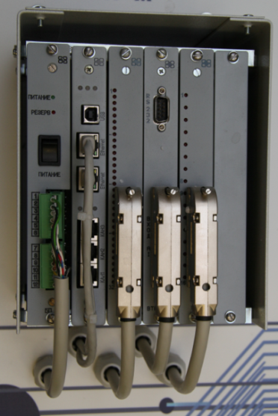
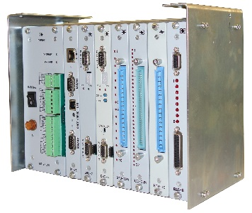
Контроллер САТЕЛЛИТ-М
Когда и куда можно предлагать
В рамках решения задачи по импортозамещению.
АПГРЕЙД установленных контроллеров МИКОНТ-М/САТЕЛЛИТ (Транснефть, Газпром, Энергетика)
Какие преимущества получает Заказчик при АПГРЕЙДе:
Наличие 2-х каналов связи с «верхним» уровнем (основной/резервный)
Скоростные современные каналы Ethernet
ГОСТированные телемеханические протоколы ГОСТ Р МЭК 60870-5-101, ГОСТ Р МЭК 60870-5-104, стандартизованные протокол Modbus
Наличие 5-ти портов в процессорном модуле ПР-8 позволяют организовать стыковки с различным дополнительным оборудованием (эл.счетчики, расходомеры, запорная арматура и пр.)
Новые КП на линейных ГАЗОПРОВОДАХ
Энергонезависимые КП для линейных газопроводов (потребление 1,5 Вт)
Электрические подстанции от 6 до 110кВ (протоколы ГОСТ Р МЭК 60870-5-101, ГОСТ Р МЭК 60870-5-104) -
Быстрая настройка!!!!!!! Наличие конфигуратора позволяют создавать проект для КП в течение 10 минут

